Slide 1
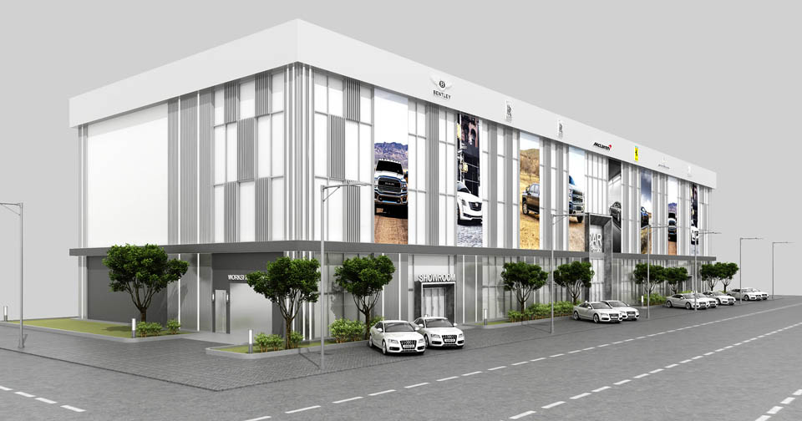
BÁO CÁO TỔNG HỢP PHÁT TRIỂN QUỸ ĐẤT VÀ QUỸ ĐẤT ĐẤU GIÁ QUYỀN SỬ DỤNG ĐẤT, THU NGÂN SÁCH TỈNH NĂM 2023 QUỸ ĐẤT DO TRUNG TÂM PHÁT TRIỂN QUỸ ĐẤT TỈNH THỰC HIỆN KHU ĐẤT DV1 (DỊCH VỤ THƯƠNG MẠI) THUỘC DỰ ÁN KHU ĐÔ THỊ LONG VÂN, PHƯỜNG TRẦN QUANG DIỆU, THÀNH PHỐ QUY NHƠN. ĐẠI ĐIỂM: THUỘC DỰ ÁN KĐT LONGG VÂN, PHƯỜNG TRẦN QUANG DIỆU, THÀNH PHỐ QUY NHƠN.
01/2023

Slide 2
NỘI DUNG
Vị trí
Phương án quy hoạch và kết nối
Kiến nghị kết luận

Slide 3
1. VỊ TRÍ KHU ĐẤT
Vị trí thể hiện trên đồ án quy hoạch chi tiết tỷ lệ 1/500 Khu đô thị mới Long Vân, phường Trần Quang Diệu, thành phố Quy Nhơn (Giai Đoạn 1)
Vị trí thể hiện trên nền vệ tinh

Slide 4
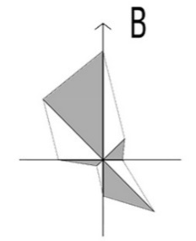
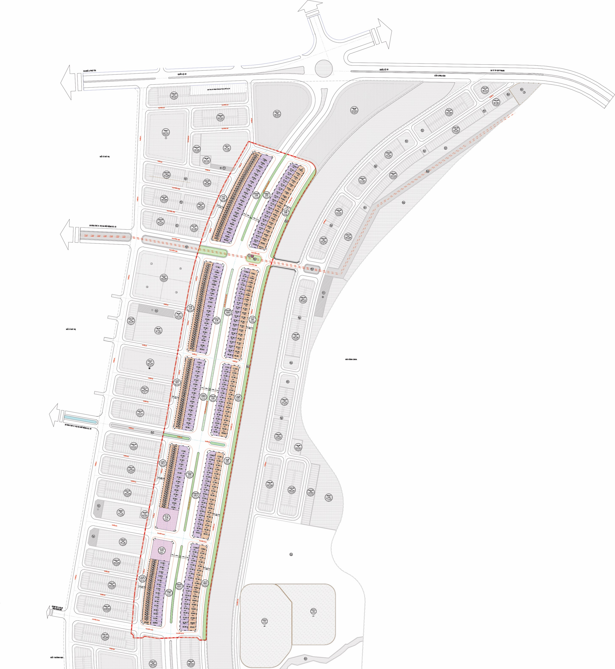
VỊ TRÍ KHU ĐẤT
THEO ĐỒ QUY HOẠCH CHI TIẾT TỶ LỆ 1/500 KHU ĐÔ THỊ MỚI LONG VÂN, PHƯỜNG TRẦN QUANG DIỆU, THÀNH PHỐ QUY NHƠN (GIAI ĐOẠN 1)
CÁC CHỈ TIÊU QUY HOẠCH – KIẾN TRÚC:
- DIỆN TÍCH: 2.185 M2
- MĐXD: $≤50\%$
- SỐ TẦNG CAO:≤ 07 TẦNG
- CHỨC NĂNG SỬ DỤNG ĐẤT ( KHÁCH SẠN, CAFÉ, SIÊU THỊ, CỮA HÀNG TRƯNG BÀY SẢN PHẨM,…)
Đ.HÙNG VƯƠNG
ĐI TP QUY NHƠN
ĐI NGÃ BA PHÚ TÀI
Ql 1d
NGÃ BA LONG VÂN
CẦU LONG VÂN
Ql 1d
ĐI TP QUY NHƠN
KDC TÂY NAM CẦU LONG VÂN
Ghi chú:
VỊ TRÍ ĐẤU GIÁ
KĐT MỚI
LONG VÂN
(GĐ1)
KÊNH THOÁT NƯỚC HỒ BÀU LÁC
TUYẾN ĐƯỜNG LONG VÂN – LONG MỸ
VỊ TRÍ ĐẤU GIÁ
NHÀ MÁY XL NƯỚC 2A
ĐI QL 1A

Slide 5
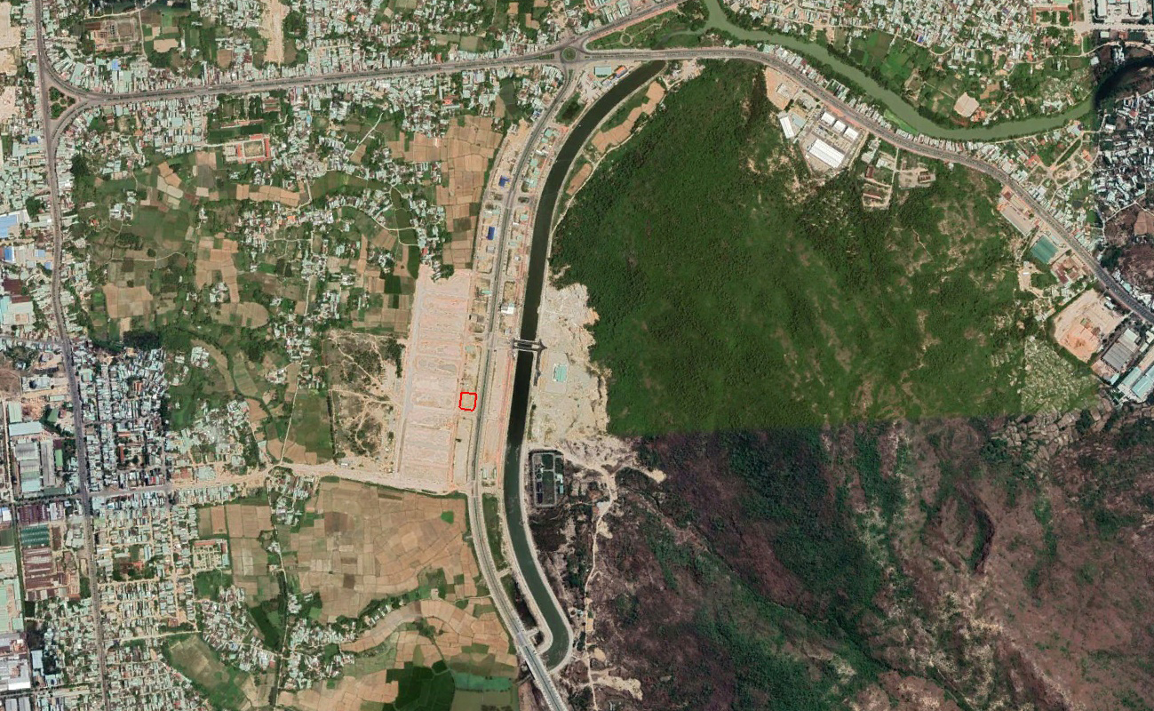
VỊ TRÍ LẬP QUY HOẠCH
THỂ HIỆN TRÊN VỆ TINH
VỊ TRÍ ĐẤU GIÁ
ĐI HÀ NỘI
NGÃ BA LONG VÂN
SÔNG HÀ THANH
QL 1D
QL 1D
KÊNH THOÁT NƯỚC HỒ BÀU LÁC
NÚI SUỐI TRÀU
ĐI TP QUY NHƠN
TUYẾN ĐƯỜNG LONG VÂN – LONG MỸ
CẦU VÀO TRỤ SỞ MỚI
TRUNG TÂM ĐĂNG KIỂM
QL 1A
VỊ TRÍ ĐẤU GIA
NHÀ MÁY XL NƯỚC 2A
ĐI TPHCM

Slide 6
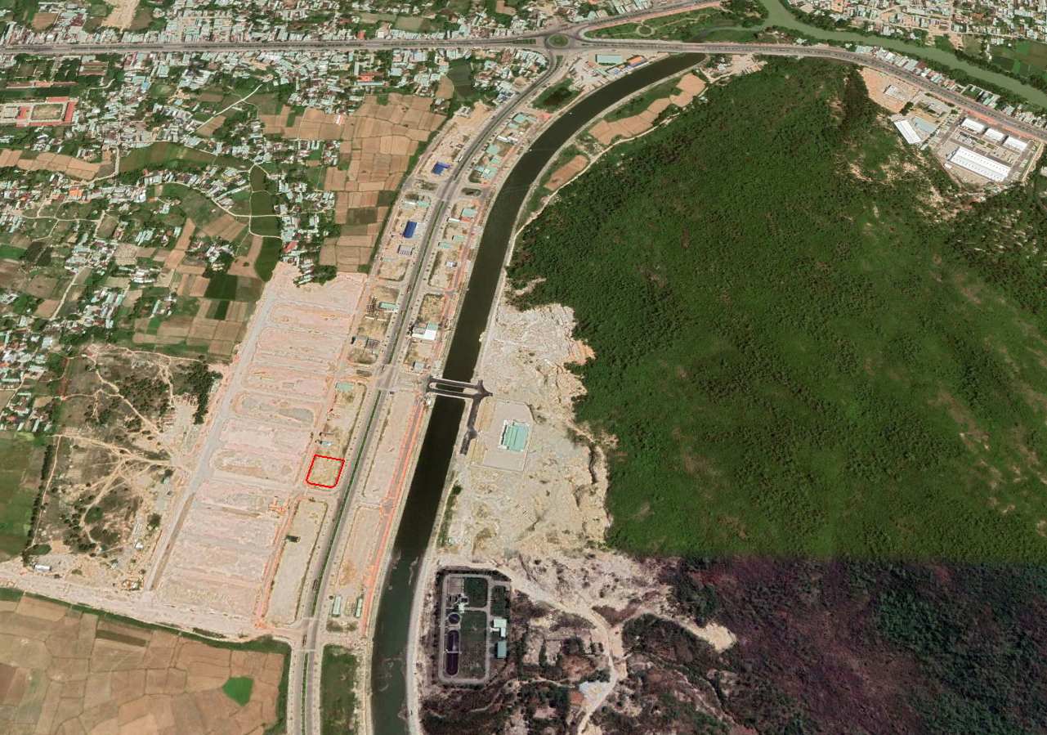
3. PHƯƠNG ÁN QH VÀ CÁC DỰ ÁN LÂN CẬN
CÔNG VIÊN LONG VÂN
KHU HH-02
KHU TÂY NAM CẦU LONG VÂN
NÚI SUỐI TRÀU
NHÀ Ở LIÊN KẾ
700 (M)
834 (M)
KHU A2 LONG VAN
NHÀ Ở XÃ HỘI
10 (M)
230 (M)
TRẠM ĐĂNG KIỂM
285 (M)
NHÀ MÁY XỬ LÝ NƯỚC

Slide 7
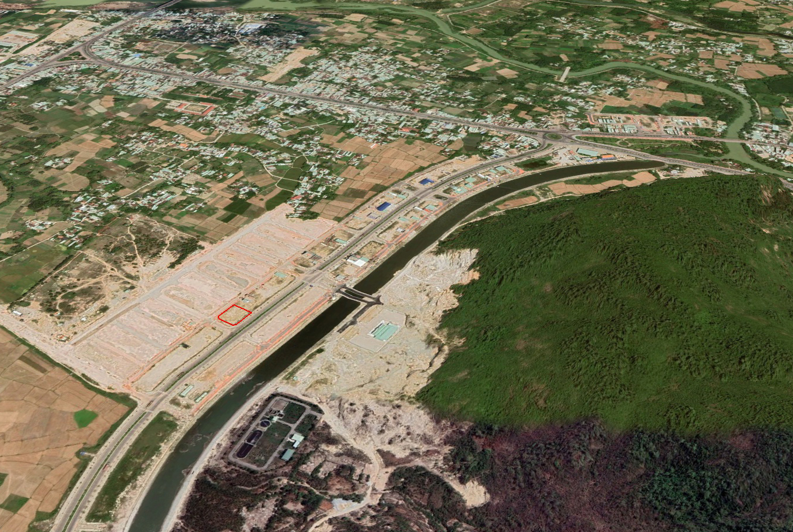
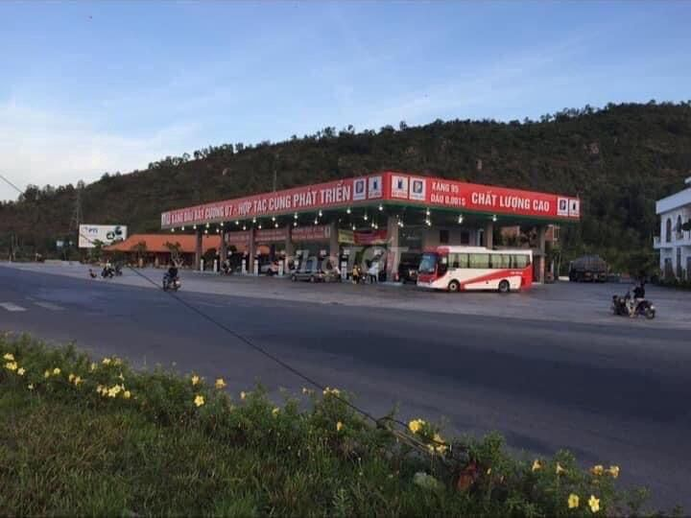
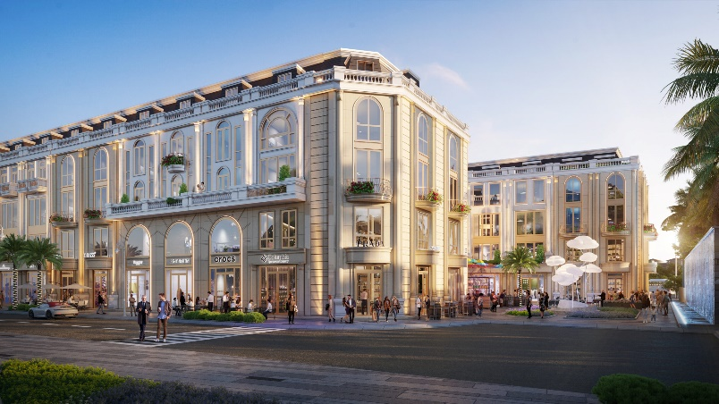
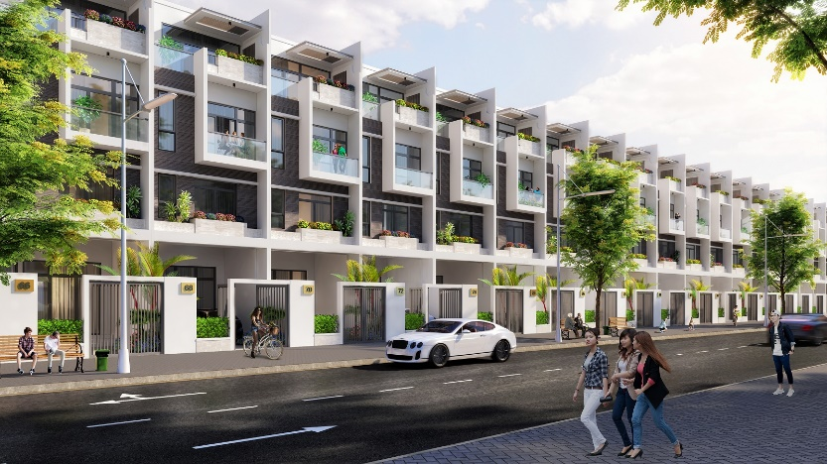
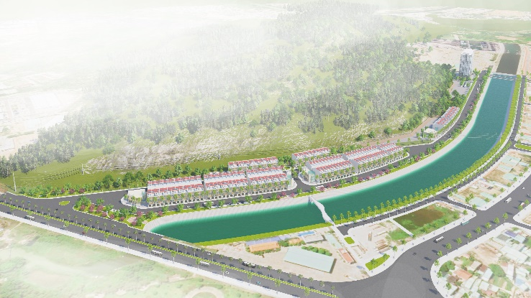
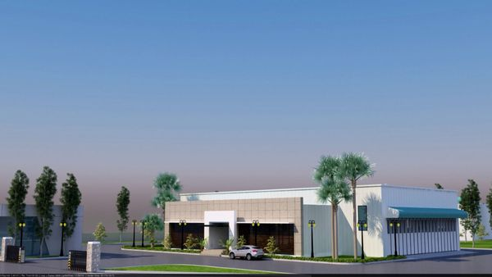
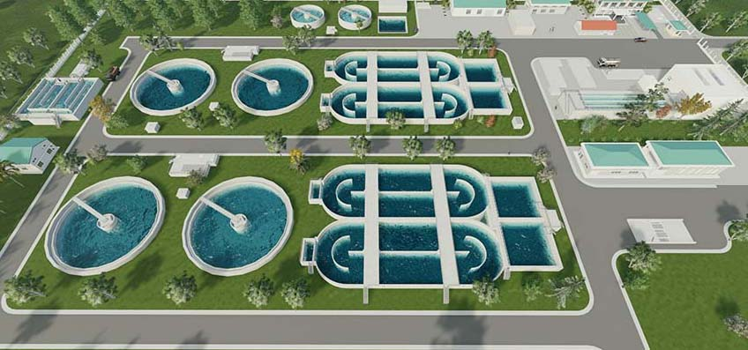
Phương án quy hoạch và mối liên hệ
XĂNG DẦU 7 CƯỜNG
KHU HH-02
KHU TÂY NAM CẦU LONG VÂN
KHU A2 LONG VAN
VỊ TRÍ QH
TRẠM ĐĂNG KIỂM
NHÀ MÁY XỬ LÝ NƯỚC

Slide 8
Kết luận:
Kiến nghị:

Slide 9
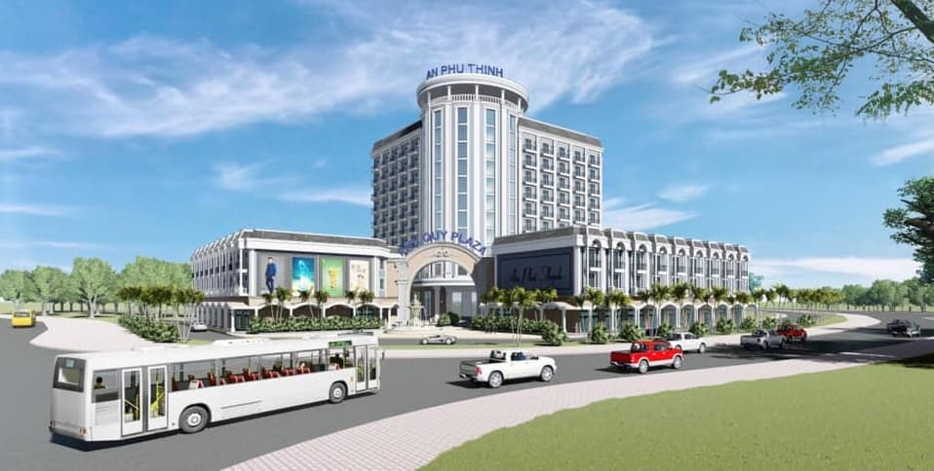
CẢM ƠN QUÝ VỊ ĐÃ LẮNG NGHE !

